Slide 1
例 1 设 A 为 n 阶方阵( n ≥ 2 ) , 证明
P56,24
|A*| = |A|^{n-1}.
证明：由于 AA* = A*A = |A|E , 所以
|A||A*| = ||A|E|^{n} =|A|^{n}|E|=|A|^{n}
下面分三种情形讨论:
(1) |A| ≠ 0, 即 A 可逆, 上一页已经证明过.
(2) |A| = 0, 且 A = O, 则 A* = O, 则|A*|=0, 故结论成立.
(3) |A| = 0, 但 A ≠ O, 以下要证： |A*|=0
反证法：假设 |A*| ≠ 0, 则 A* 可逆, 故(A*)⁻¹存在,
因而 A = (AA*)(A*)⁻¹ =(|A|E)(A*)⁻¹ = |A|(A*)⁻¹ = O,
故 A = O, 这与 A ≠ O 相矛盾,所以, |A*|=0,故结论成立.

Slide 2
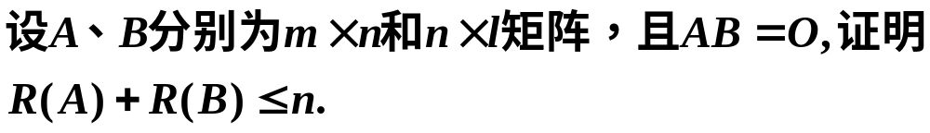
例2
证：记 B = ( b₁, b₂ ,☹, b_{l} ) ；b_{i}是列向量，因为AB = O
得 Ab_{i} = 0 (i=1,☹, l ), 即 b₁, b₂ ,☹, b_{l} 都是 Ax = 0的解，
又因为 Ax = 0 的基础解系含n－R(A)个线性无关的解，
且Ax = 0的解b₁, b₂ ,☹, b_{l}都能由其基础解系线性表示，
根据P.85定理3知:
R(B)≤ n－ R(A), 即 R(A) + R(B) ≤ n

Slide 3
